Slide 1
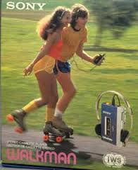
Der erste WALKMAN

Slide 2
Die Geschichte des Walkmans
im Jahre 1979
„körpergebundene” Kleinanlage für hochwertige Wiedergabe von Musik
am Körper getragen
viele Cassetten mitgehabt

Slide 3
SONY Walkman
Der SONY Walkman war am coolsten
Statussymbol, wie iPhone
in Stereo-Qualität Musik hören

Slide 4
Das Ende der Walkman-Zeit
technologische Entwicklung
2010 nicht mehr „in.”
Von 1999 bis 2010 wurden 200 Millionen Walkman verkauft.
Es war eine legendäre Zeit.

Slide 5
Danke für die Aufmerksamkeit!

